Slide 1


TĂNG CƯỜNG NĂNG LỰC THỰC HIỆN KIỂM TRA, ĐÁNH GIÁ THEO CTGDPT 2018
TRONG HOẠT ĐỘNG TRẢI NGHIỆM, HƯỚNG NGHIỆP CẤP TRUNG HỌC CƠ SỞ
HÀ NỘI, 11/12/2024
TS. Nguyễn Thu Hà
CVC. VỤ GIÁO DỤC TRUNG HỌC

Slide 2
Nội dung chính
1/ Chỉ đạo về kiểm tra đánh giá đối với Hoạt động trải nghiệm hướng nghiệp
2/ Quy trình và xây dựng công cụ đánh giá
3/ Yêu cầu đánh giá định kì
4/ Hướng dẫn tổ chức đánh giá

Slide 3
CHỈ ĐẠO VỀ KIỂM TRA ĐÁNH GIÁ
HOẠT ĐỘNG TRẢI NGHIỆM HƯỚNG NGHIỆP

Slide 4
Hình thức đánh giá HĐTNHN
Thông tư 22/2021/TT-BGDĐT về đánh giá học sinh THCS, THPT
Đánh giá bằng nhận xét đối với các môn học: Giáo dục thể chất, Nghệ thuật, Âm nhạc, Mĩ thuật, Nội dung giáo dục của địa phương, Hoạt động trải nghiệm, hướng nghiệp; kết quả học tập theo môn học được đánh giá bằng nhận xét theo 01 (một) trong 02 (hai) mức: Đạt, Chưa đạt.

Slide 5
Hình thức đánh giá (TT22)
Đánh giá bằng nhận xét
a) Giáo viên dùng hình thức nói hoặc viết để nhận xét việc thực hiện nhiệm vụ rèn luyện và học tập của học sinh; nhận xét sự tiến bộ, ưu điểm nổi bật, hạn chế chủ yếu của học sinh trong quá trình rèn luyện và học tập; đánh giá kết quả rèn luyện và học tập của học sinh.
b) Học sinh dùng hình thức nói hoặc viết để tự nhận xét về việc thực hiện nhiệm vụ rèn luyện và học tập, sự tiến bộ, ưu điểm nổi bật, hạn chế chủ yếu của bản thân.
c) Cha mẹ học sinh, cơ quan, tổ chức, cá nhân có tham gia vào quá trình giáo dục học sinh cung cấp thông tin phản hồi về việc thực hiện nhiệm vụ rèn luyện và học tập của học sinh.
d) Đánh giá bằng nhận xét kết quả rèn luyện và học tập của học sinh được sử dụng trong đánh giá thường xuyên, đánh giá định kì thông qua các hình thức kiểm tra, đánh giá việc thực hiện nhiệm vụ rèn luyện và học tập của học sinh phù hợp với đặc thù của môn học

Slide 6
Yêu cầu đánh giá
Yêu cầu đánh giá
1. Đánh giá căn cứ vào yêu cầu cần đạt được quy định trong Chương trình giáo dục phổ thông.
2. Đánh giá bảo đảm tính chính xác, toàn diện, công bằng, trung thực và khách quan.
3. Đánh giá bằng nhiều phương pháp, hình thức, kĩ thuật và công cụ khác nhau; kết hợp giữa đánh giá thường xuyên và đánh giá định kì.
4. Đánh giá vì sự tiến bộ của học sinh; coi trọng việc động viên, khuyến khích sự cố gắng trong rèn luyện và học tập của học sinh; không so sánh học sinh với nhau.

Slide 7
Thông tư 22/2021/TT-BGDĐT về đánh giá học sinh THCS, THPT
Điều 6. Đánh giá thường xuyên
- Đánh giá thường xuyên được thực hiện thông qua: hỏi - đáp, viết, thuyết trình, thực hành, thí nghiệm, sản phẩm học tập.
- Đối với môn học đánh giá bằng nhận xét (không bao gồm cụm chuyên đề học tập): mỗi học kì chọn 02 (hai) lần.
Điều 7. Đánh giá định kì
1. Đánh giá định kì (không thực hiện đối với cụm chuyên đề học tập), gồm đánh giá giữa kì và đánh giá cuối kì, được thực hiện thông qua: bài kiểm tra (trên giấy hoặc trên máy tính), bài thực hành, dự án học tập.
- Đối với bài kiểm tra (trên giấy hoặc trên máy tính) đánh giá bằng nhận xét, bài thực hành, dự án học tập, phải có hướng dẫn và tiêu chí đánh giá theo yêu cầu cần đạt của môn học được quy định trong Chương trình giáo dục phổ thông trước khi thực hiện.

Slide 8
Công văn 5636/BGDĐT-GDTrH: về xây dựng kế hoạch dạy học Hoạt động trải nghiệm, hướng nghiệp
Đối với đánh giá thường xuyên, giáo viên được phân công phụ trách chủ đề nào thực hiện đánh giá thường xuyên đối với chủ đề đó. Hiệu trưởng phân công giáo viên chủ trì phụ trách Hoạt động trải nghiệm, hướng nghiệp ở mỗi lớp để phối hợp với các giáo viên được phân công tổ chức Hoạt động trải nghiệm, hướng nghiệp ở lớp đó thống nhất kết quả đánh giá thường xuyên, tổng hợp kết quả, ghi kết quả đánh giá vào sổ theo dõi, đánh giá học sinh và học bạ.
Nội dung đánh giá định kì được xây dựng phù hợp với nội dung và thời lượng thực hiện chương trình đến thời điểm đánh giá. Các giáo viên được phân công thống nhất về nội dung và yêu cầu đánh giá định kì, trong đó xác định cụ thể các tiêu chí đánh giá để đáp ứng yêu cầu cần đạt của chương trình; chú trọng đánh giá thông qua sản phẩm hoạt động trải nghiệm của học sinh.

Slide 9

Năng lực và phẩm chất cần đánh giá
NĂNG LỰC CHUNG
1. Năng lực tự chủ và tự học
2. Năng lực giao tiếp và hợp tác
3. Năng lực giải quyết vấn đề và sáng tạo
PHẨM CHẤT
YÊU CẦU CẦN ĐẠT HĐTN, HN
    1. Yêu nước
    2. Nhân ái
    3. Trung thực
    4. Chăm chỉ
    5. Trách nhiệm
NĂNG LỰC ĐẶC THÙ
1. Năng lực thích ứng với cuộc sống
2. Năng lực thiết kế và tổ chức hoạt động
3. Năng lực định hướng nghề nghiệp

Slide 10
Chương trình HĐTNHN: mức độ năng lực
Mức độ | Động từ mô tả mức độ
Biết | Kể được (những việc làm tốt,...); nêu/nói được (những hành động an toàn, mục tiêu lao động an toàn,...); nhận biết được (những việc nên làm,...); nhận diện được (nguy hiểm, sở thích của bản thân,...); tôn trọng (người khác, sự khác biệt,...); có ý thức (giữ vệ sinh chung,...); tìm hiểu được (thu nhập của người thân, công việc của bố mẹ,...); biết cách làm (tìm kiếm sự hỗ trợ,...).
Hiểu | Trình bày được (ước mơ nghề nghiệp,...); mô tả được (hình ảnh bản thân, đức tính, vẻ đẹp thiên nhiên,...); giới thiệu được (vẻ đẹp quê em, nhân vật và sự kiện,...); chỉ ra được (ý nghĩa của hoạt động, tác động của biến đổi khí hậu,...); phân tích được (điểm mạnh, điểm yếu, thông tin nghề nghiệp,...); đánh giá được (giá trị xã hội, hiệu quả hoạt động,...); nhận xét được (sự tiến bộ của bản thân, giá trị của cá nhân,...).
Vận dụng | xác định được (nghề, nhóm nghề,...); khảo sát được (nhu cầu, hứng thú,...); vận động được (người thân tham gia bảo vệ môi trường,...); đề xuất được (phương án giải quyết vấn đề, việc hợp tác,...); đưa ra được (ý kiến giải quyết vấn đề,...); thực hiện được (việc chăm sóc bản thân,...); làm quen được (với bạn mới, hàng xóm,...); thuyết trình được; lên kế hoạch (truyền thông trong cộng đồng,...); rèn luyện được (một số đức tính, thói quen,...); làm được (công việc tự phục vụ,...); thể hiện được (cảm xúc, sự đồng cảm, hành vi văn hoá,...); biết làm (sử dụng công cụ lao động an toàn, chăm sóc sức khoẻ,...); thiết lập được (quan hệ,...); xây dựng được (quan hệ, tình bạn, chiến dịch truyền thông,...); tổ chức được (sự kiện, buổi lao động,...); ứng phó được (với căng thẳng, thiên tai,...).

Slide 11
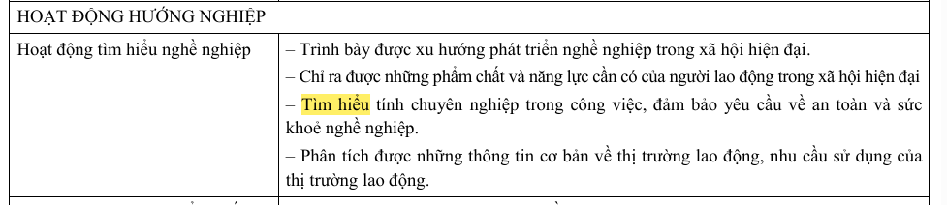
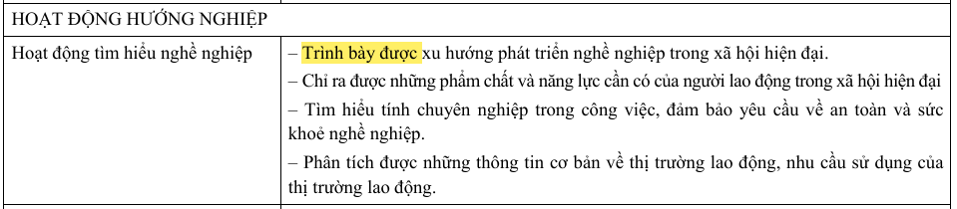
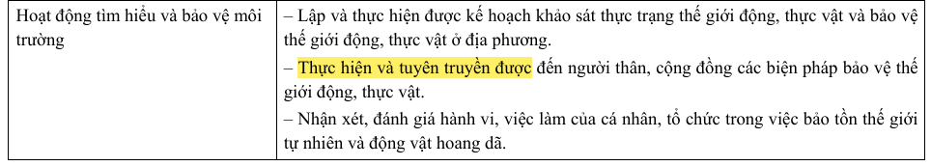
Ví dụ
Lớp 12

Slide 12
QUY TRÌNH XÂY DỰNG
CÔNG CỤ ĐÁNH GIÁ HĐTNHN

Slide 13
Quy trình xây dựng công cụ đánh giá
Xác định mục tiêu và yêu cầu cần đạt trong đánh giá
Xác định nội dung đánh giá
Lựa chọn phương pháp và công cụ đánh giá
Thiết kế và xây dựng công cụ đánh giá, tiêu chí đánh giá

Slide 14
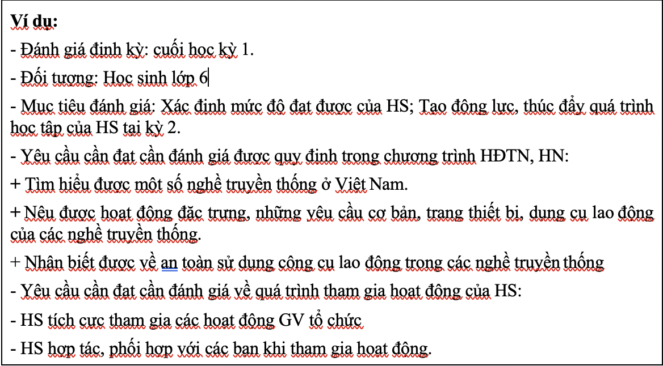
Bước 1. Xác định mục tiêu và YCCĐ

Slide 15
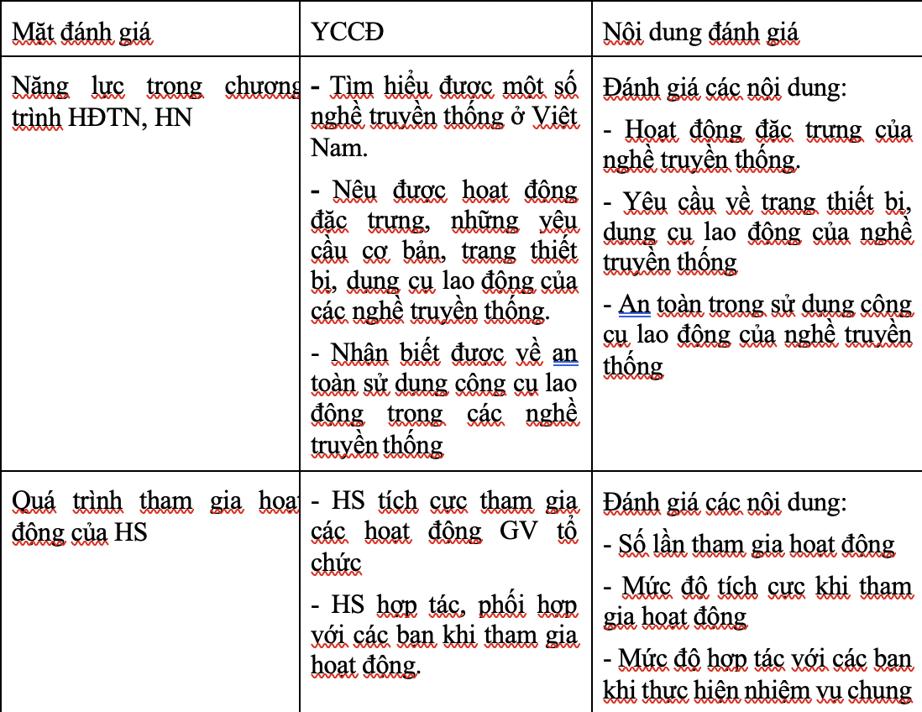
Bước 2: Xác định nội dung đánh giá

Slide 16
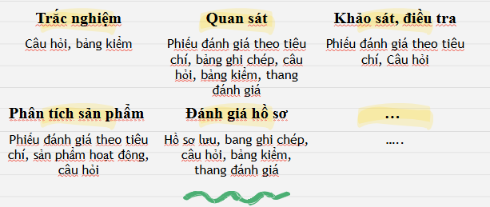
Bước 3. Lựa chọn phương pháp và công cụ

Slide 17
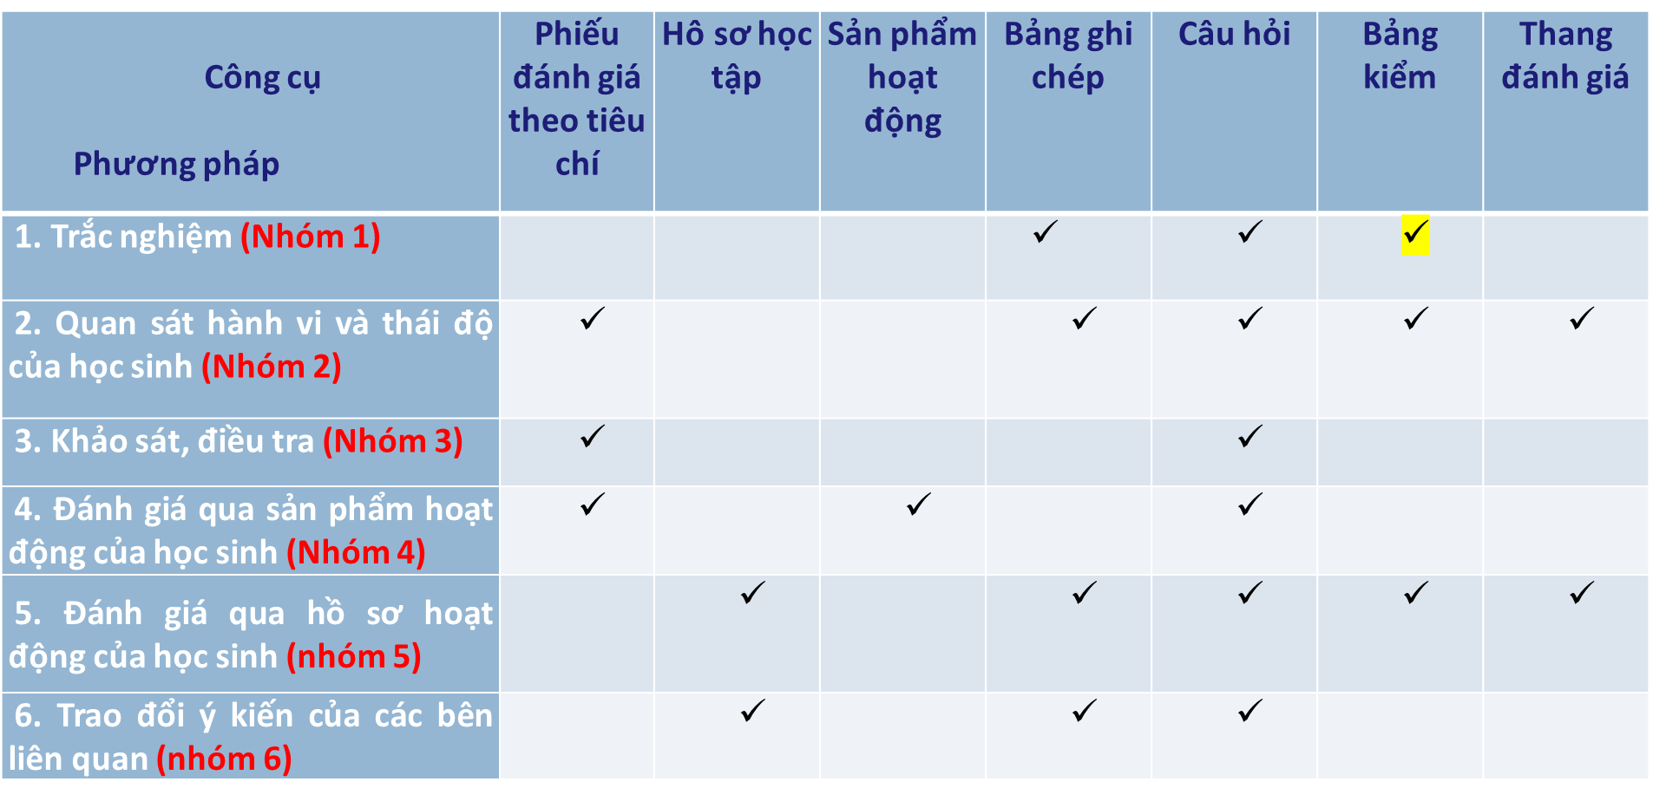
Một số công cụ đánh giá HĐTNHN

Slide 18
Bước 3. Lựa chọn phương pháp và công cụ
Việc lựa chọn các phương pháp, công cụ đánh giá cần lựa chọn dựa trên các tiêu chí như sau:
- Phương pháp, công cụ đó có giúp đánh giá được mục tiêu, yêu cầu cần đạt được xác định không?
- Phương pháp, công cụ đó có đánh giá được năng lực của HS không? Có phù hợp với đặc trưng của HĐTN, HN không?
- Phương pháp, công cụ đó có phù hợp với hình thức đánh giá xác định không?
- Phương pháp đó có phù hợp với đặc điểm học sinh không?

Slide 19

Ví dụ
Yêu cầu cần đạt | Nội dung đánh giá | Phương pháp đánh giá | Công cụ đánh giá
Trình bày được xu hướng phát triển nghề nghiệp trong xã hội hiện đại. Chỉ ra được những phẩm chất và năng lực cần có của người lao động trong xã hội hiện đại Tìm hiểu tính chuyên nghiệp trong công việc, đảm bảo yêu cầu về an toàn và sức khoẻ nghề nghiệp | Đánh giá các nội dung: - Xu hướng phát triển nghề nghiệp trong xã hội hiện đại.. - Những phẩm chất và năng lực cần có của người lao động trong xã hội hiện đại - Tính chuyên nghiệp trong công việc, đảm bảo yêu cầu về an toàn và sức khoẻ nghề nghiệp | Đánh giá, phân tích “sản phẩm” của học sinh – Sản phẩm: + Bài thuyết trình về các xu hướng nghề nghiệp; + Clip phỏng vấn chuyên gia, người lao động về các xu hướng nghề nghiệp. + Sổ tay về phẩm chất và năng lực cần thiết cho người lao động; + Bài viết tìm hiểu về quy trình làm việc chuyên nghiệp, tiêu chuẩn an toàn và sức khỏe lao động trong các lĩnh vực | Phiếu đánh giá theo tiêu chí

Slide 20

Bước 4. Thiết kế và xây dựng công cụ đánh giá
Mỗi loại công cụ có đặc thù riêng khi xây dựng
Lưu ý đến mục đích sử dụng và thời điểm sử dụng

Slide 21
Ví dụ về phiếu đánh giá tiêu chí
Yêu cầu cần đạt | Nội dung đánh giá | Phương pháp đánh giá | Công cụ đánh giá
Trình bày được xu hướng phát triển nghề nghiệp trong xã hội hiện đại. Chỉ ra được những phẩm chất và năng lực cần có của người lao động trong xã hội hiện đại Tìm hiểu tính chuyên nghiệp trong công việc, đảm bảo yêu cầu về an toàn và sức khoẻ nghề nghiệp | Đánh giá các nội dung: - Xu hướng phát triển nghề nghiệp trong xã hội hiện đại.. - Những phẩm chất và năng lực cần có của người lao động trong xã hội hiện đại - Tính chuyên nghiệp trong công việc, đảm bảo yêu cầu về an toàn và sức khoẻ nghề nghiệp | Đánh giá, phân tích “sản phẩm” của học sinh – Sản phẩm: + Bài thuyết trình về các xu hướng nghề nghiệp; + Clip phỏng vấn chuyên gia, người lao động về các xu hướng nghề nghiệp. + Sổ tay về phẩm chất và năng lực cần thiết cho người lao động; + Bài viết tìm hiểu về quy trình làm việc chuyên nghiệp, tiêu chuẩn an toàn và sức khỏe lao động trong các lĩnh vực | Phiếu đánh giá theo tiêu chí

Slide 22
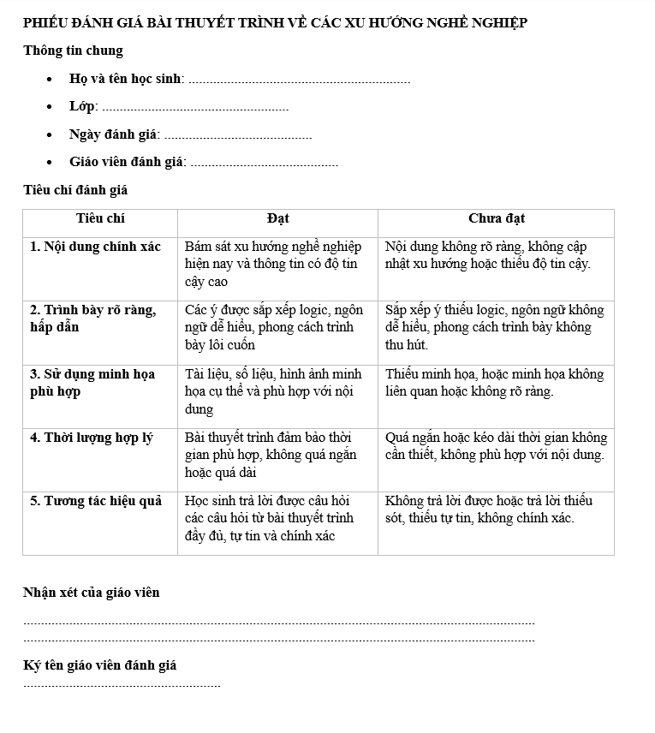
Ví dụ về phiếu đánh giá theo tiêu chí

Slide 23
Bước 4. Thiết kế và xây dựng công cụ đánh giá
QUY TRÌNH THIẾT KẾ BẢNG KIỂM
Phân tích yêu cầu cần đạt của HĐTN, HN và xác định các nội dung đánh giá
Phân tích quá trình thực hiện nhiệm vụ hoặc hoàn thành sản phẩm của HS thành các yếu tố cấu thành từ YCCĐ và nội dung đánh giá
Trình bày các biểu hiện/ đặc điểm theo một trình tự và đánh giá mức độ xuất hiện hay không xuất hiện của biểu hiện/ đặc điểm đó

Slide 24
Ví dụ
Yêu cầu cần đạt (Lớp 11) | Nội dung đánh giá | Phương pháp đánh giá | Công cụ đánh giá
Nhận diện được hứng thú, sở trường của bản thân và có kế hoạch phát triển sở trường liên quan đến định hướng nghề nghiệp trong tương lai. | Đánh giá các nội dung: Nhận diện hứng thú, sở trưởng của bản thân Có kế hoạch phát triển sở trường liên quan đến định hướng nghề nghiệp trong tương lai. | Đánh giá qua trắc nghiệm: Học sinh thực hiện các bài trắc nghiệm cá nhân như: Holland (RIASEC), MBTI, hoặc các bài kiểm tra về hứng thú nghề nghiệp, kỹ năng cá nhân. Đánh giá qua sản phẩm: Bản kế hoạch phát triển sở trường liên quan đến định hướng nghề nghiệp trong tương lai | Bảng kiểm Phiếu đánh giá theo tiêu chí

Slide 25
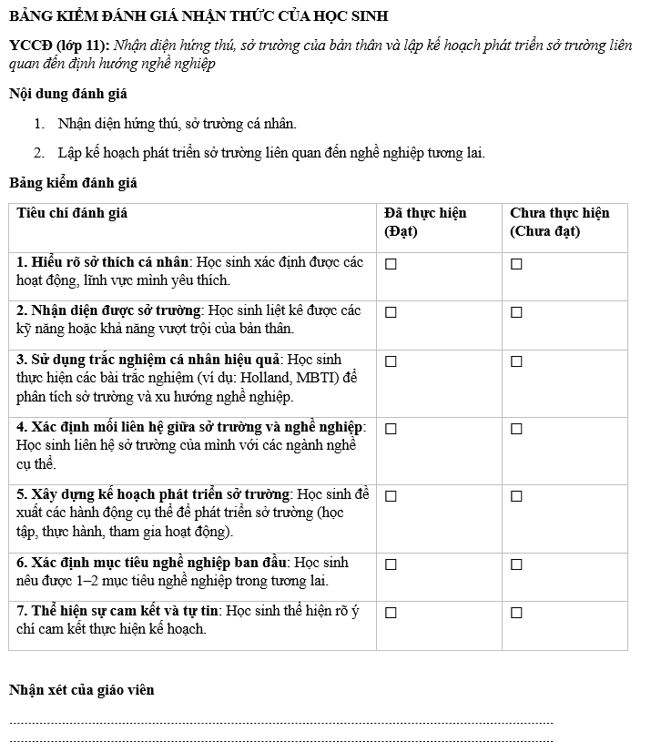
Ví dụ về bảng kiểm

Slide 26
Hồ sơ học tập
Hồ sơ học tập là tập tài liệu về các sản phẩm được lựa chọn một cách có chủ đích của người học trong quá trình học tập HĐTN, HN, được sắp xếp có hệ thống và theo một trình tự nhất định.
Những sản phẩm có thể lưu trữ trong hồ sơ học tập gồm:
  Các bài làm, bài báo cáo, ghi chép ngắn, phiếu học tập, sơ đồ, các sáng chế… của cá nhân HS.
  Các báo cáo, bài tập, nhận xét, bản kế hoạch, tập san, mô hình, kết quả trải nghiệm… được làm theo nhóm.
  Các hình ảnh, âm thanh như: ảnh chụp, băng ghi âm, đoạn video, tranh vẽ, chương trình/phần mềm máy tính v.v…

Slide 27
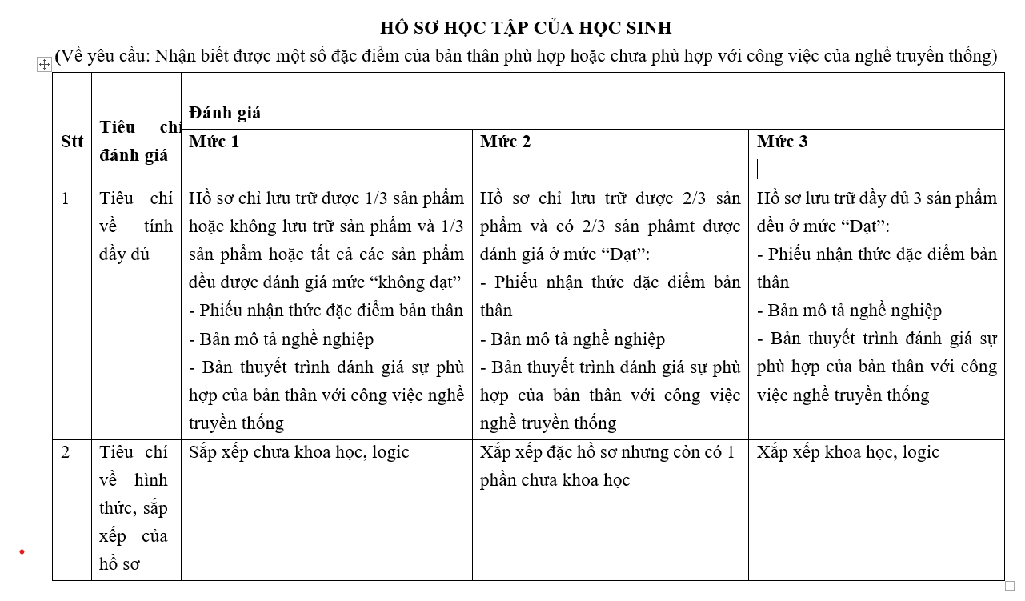
Hồ sơ học tập

Slide 28
BẢNG XÁC ĐỊNH CÔNG CỤ VÀ TIÊU CHÍ ĐÁNH GIÁ THEO MẠCH NỘI DUNG

Slide 29
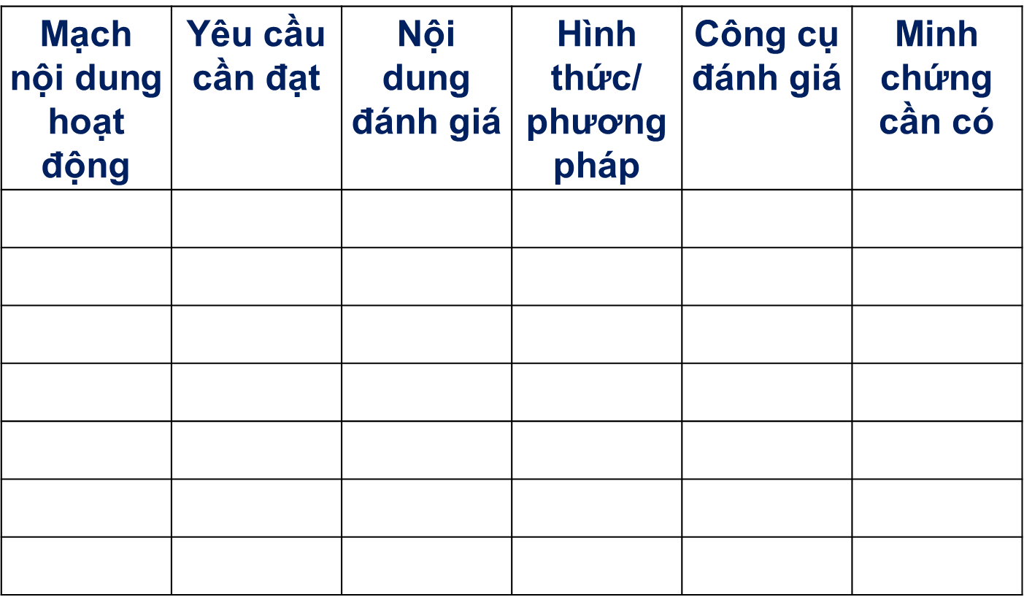
Bảng xác định công cụ và tiêu chí đánh giá

Slide 30
Mạch nội dung hoạt động: HƯỚNG VÀO BẢN THÂN
KHÁM PHÁ BẢN THÂN
RÈN LUYỆN BẢN THÂN
Phương pháp: QUAN SÁT
1. Phiếu quan sát
2. Bảng ghi chép
3. Phiếu đánh giá theo tiêu chí
4. Bảng kiểm
5. Thang đo.
Phương pháp: ĐÁNH GIÁ SẢN PHẨM HĐ; ĐÁNH GIÁ HỒ SƠ HĐ
1. Bảng đánh giá theo tiêu chí
2. Thang đo
3. Phiếu quan sát
4. Bảng ghi chép
5. Bảng kiểm
6. Thang đo.

Slide 31
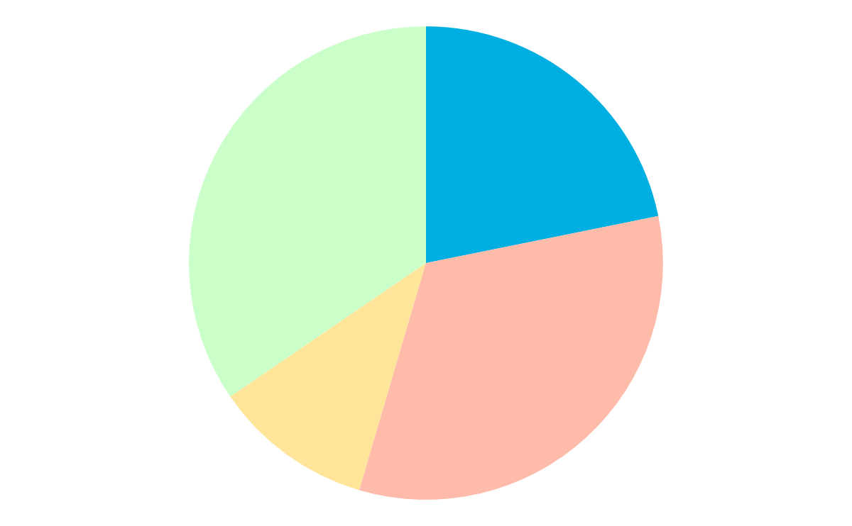
Minh chứng cần có
MINH CHỨNG CẦN CÓ
Thứ nhất
Thứ tư
Kết quả quan sát
Biên bản quan sát
4
Bản khảo sát
1
3
2
Thứ hai
Thứ ba
Bản nhận xét của giáo viên
Số lượng và chất lượng sản phẩm hoàn thành

Slide 32
Thảo luận nhóm
Lựa chọn 1 mạch nội dung, xác định yêu cầu cần đạt từ đó xác định phương pháp, công cụ và minh chứng cần có để đánh giá

Slide 33
YÊU CẦU ĐÁNH GIÁ
HOẠT ĐỘNG TRẢI NGHIỆM HƯỚNG NGHIỆP

Slide 34
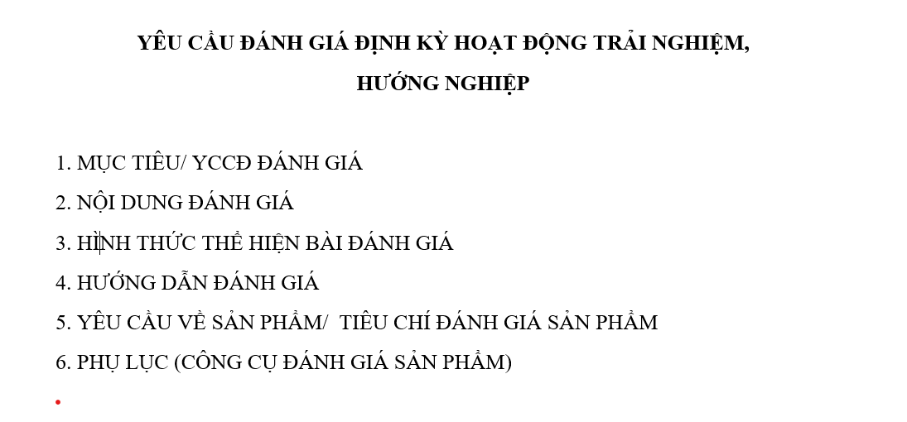
Yêu cầu đánh giá định kì với HĐTNHN

Slide 35
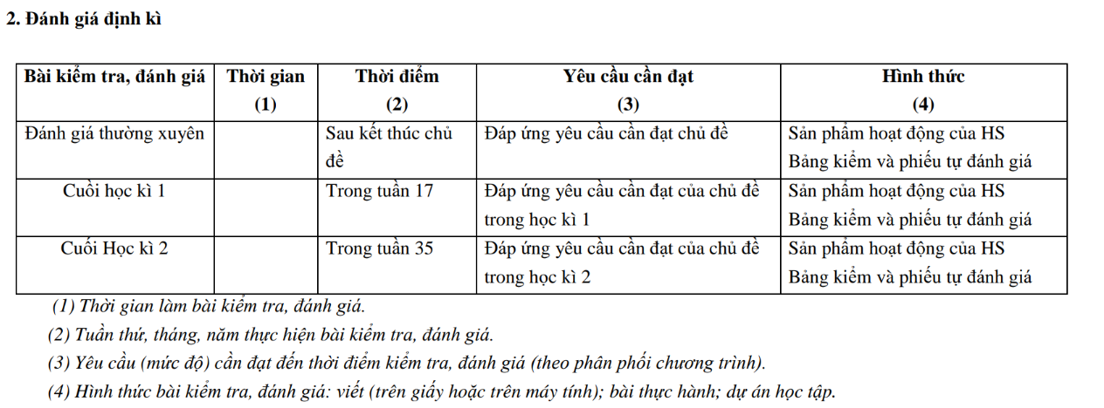
Yêu cầu đánh giá định kì

Slide 36
HƯỚNG DẪN TỔ CHỨC ĐÁNH GIÁ

Slide 37
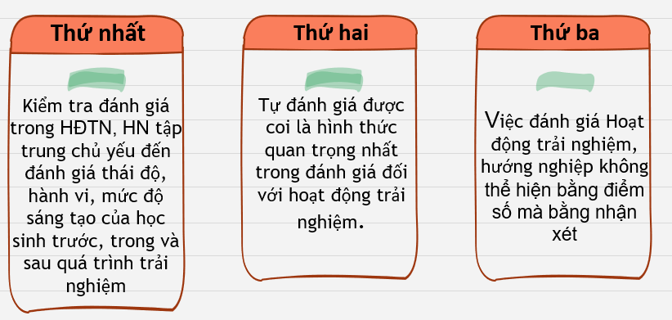
Đặc điểm trong đánh giá HĐTNHN

Slide 38
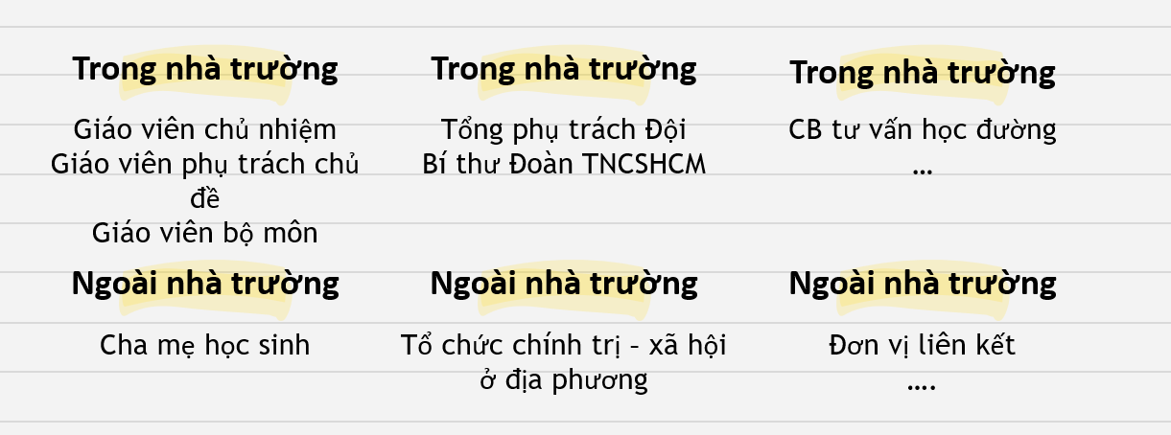
Lực lượng tham gia đánh giá

Slide 39
Tổ chức thực hiện
Vai trò của tổ/nhóm chuyên môn: lên kế hoạch, phân công, giám sát thực hiện
Vai trò của GV: thực hiện theo phân công; xây dựng công cụ đánh giá, thực hiện đánh giá

Slide 40
Kế hoạch đánh giá
Phân công giáo viên thực hiện đánh giá
Nội dung đánh giá
Việc đánh giá thường xuyên được thực hiện bởi giáo viên thực hiện các chủ đề, ghi nhận kết quả của từng chủ đề và lưu minh chứng về việc đánh giá để chuyển giao cho giáo viên phụ trách đánh giá định kì. Việc thực hiện đánh giá định kì được tiến hành theo sự phân công của tổ chuyên môn
Tổ chuyên môn căn cứ vào thời lượng dành cho chương trình cấp học (THCS và THPT) đồng thời dựa trên tiến độ thực hiện các mạch nội dung của bộ SGK mà nhà trường lựa chọn và thực hiện để quyết định các nội dung chủ đề đánh giá tương ứng với từng thời điểm đánh giá phù hợp.
Thời điểm đánh giá
Đánh giá định kì được thực hiện vào giữa kì, cuối kì và cuối năm học. Thời điểm này được tổ chuyên môn xác định trước trong bản kế hoạch hoạt động trải nghiệm, hướng nghiệp đầu năm học.

Slide 41
Xác định thời lượng giáo dục của HĐTN, HN; các mạch nội dung quy định trong chương trình cấp THCS
Nội dung hoạt động | Tỉ lệ thời lượng | Số tiết
Hoạt động hướng vào bản thân | 40% | 42
Hoạt động hướng đến xã hội | 25% | 26
Hoạt động hướng đến tự nhiên | 15% | 16
Hoạt động hướng nghiệp | 20% | 21

Slide 42
TRÂN TRỌNG CẢM ƠN!

